Slide 1


Outil de modélisation de performances des migrations de données inter-cloud
Antoine Martin & Carole Bonfré
Encadrants : Yves Caniou & Eddy Caron
27/02/2015

Slide 2

Sommaire
Introduction
Recherche
Know Your Data
Analyse
Bilan
Conclusion

Slide 3

Introduction
Un monde interconnecté
Big Data
Transfert de données
Cloud
Aide à la décision

Slide 4








Recherche
Solutions de stockage
Arguments : SDK, API, Popularité, limitations
Localisation des datacenters
Hébergeurs liés
Choix : Amazon S3, Google Drive, Dropbox
Notes:
Hébergeurs liés : Dropbox/S3, CloudDrive/S3 et GoogleDrive/GoogleCloudStorage

Slide 5
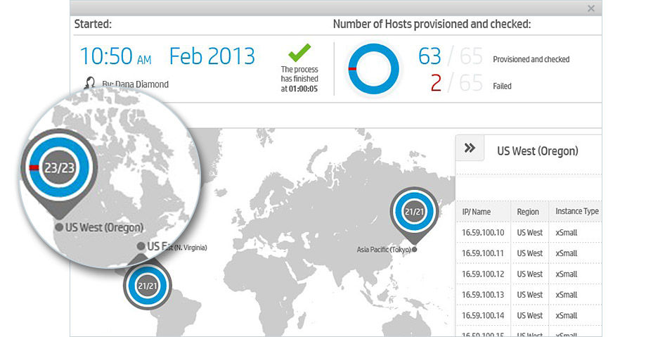
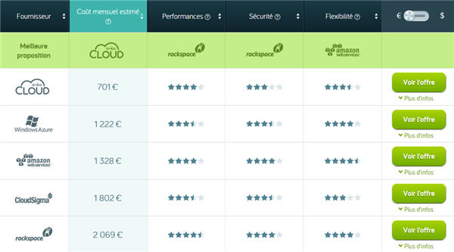
Recherche
Solutions existantes
HP Performance
CosBench
CloudScreener
PerfKit
Projet Idilio Drago
HP Performance
CloudScreener

Slide 6

Know Your Data
Modélisation
Choix des paramètres
Structure de données
Protocole expérimental

Slide 7

Know Your Data
Conception
Types de tests
Choix des technologies
Execo Engine
MongoDB

Slide 8
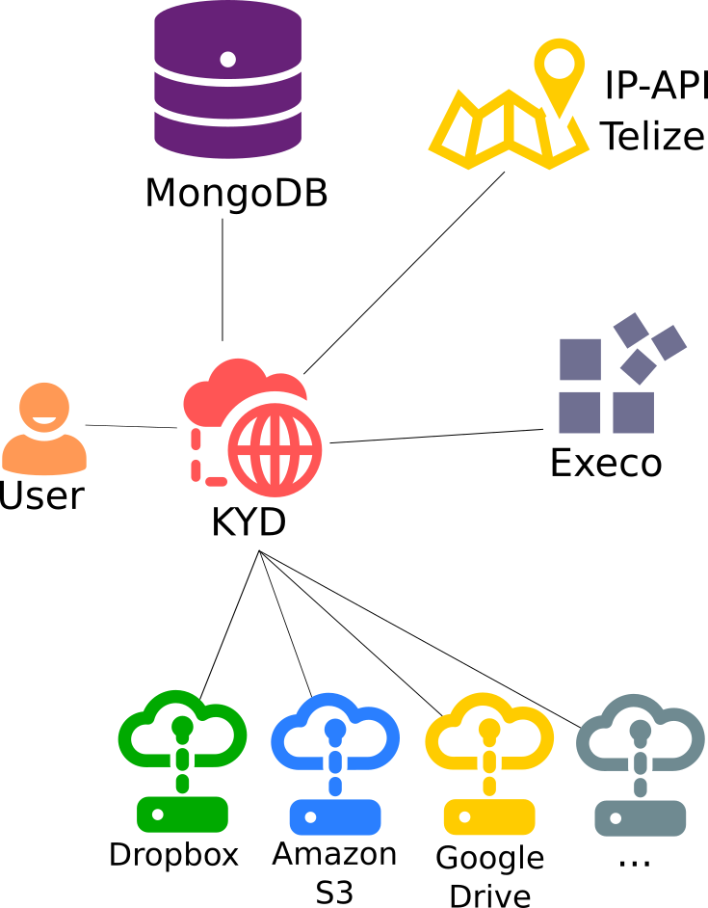
Know Your Data
Implémentation
Modulaire
Python
2100 lignes de code
API et SDK

Slide 9
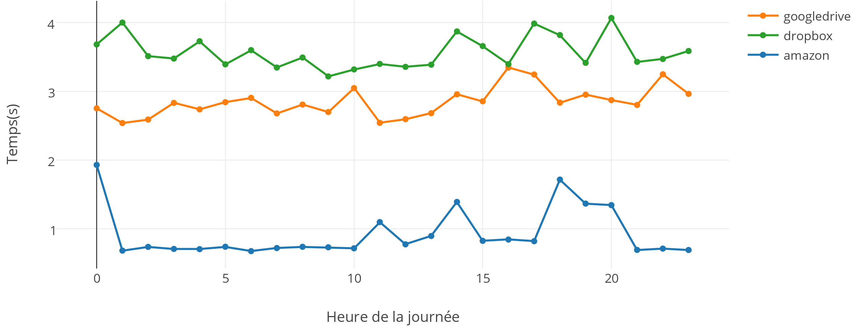
Analyse
Londres dimanche en upload de 10Mo

Slide 10
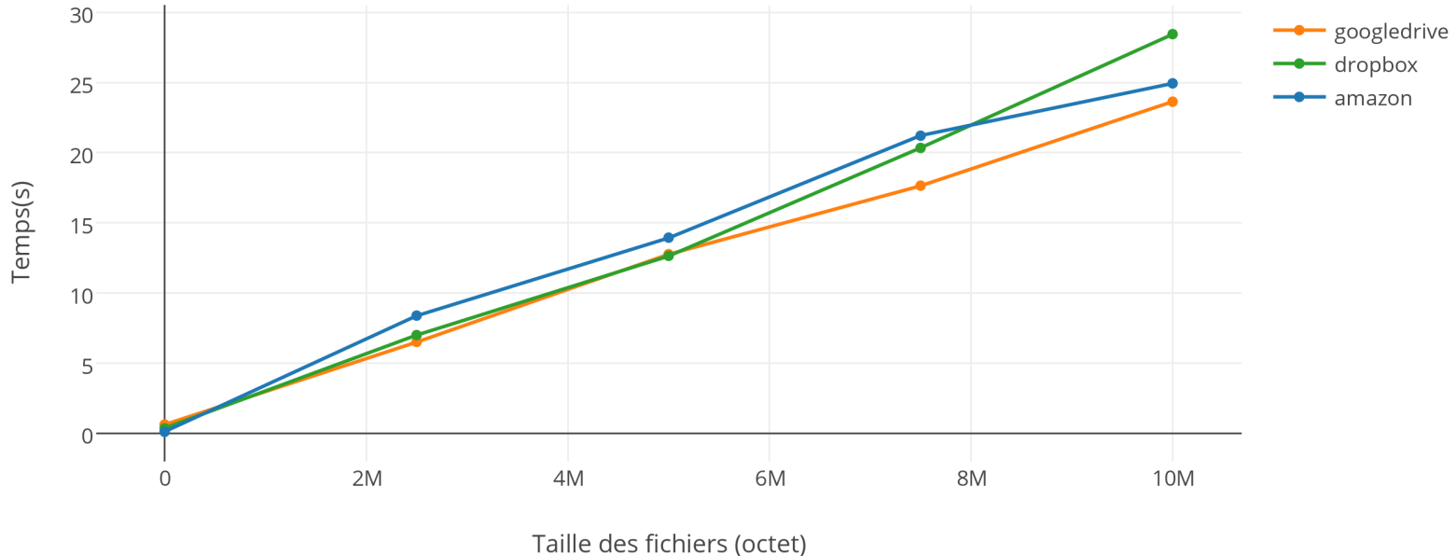
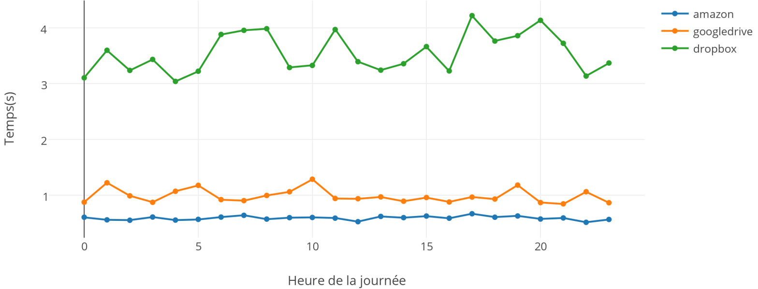
Analyse
Download
La Doua
Lyon 1
Londres
10Mo
Notes:
Différence de temps pour la même taille de fichier entre Lyon et Londres

Slide 11

Bilan
Bilan professionnel
Le projet
L’objectif
Les contraintes

Slide 12

Bilan
Bilan de recherche
S’informer
Analyser
Déduire

Slide 13

Bilan
Bilan relationnel
Autonomie
Prise de décision
Responsabilité

Slide 14

Conclusion
Bonne expérience
Préférence du milieu professionnel
https://github.com/hyptos/kyd

Slide 15
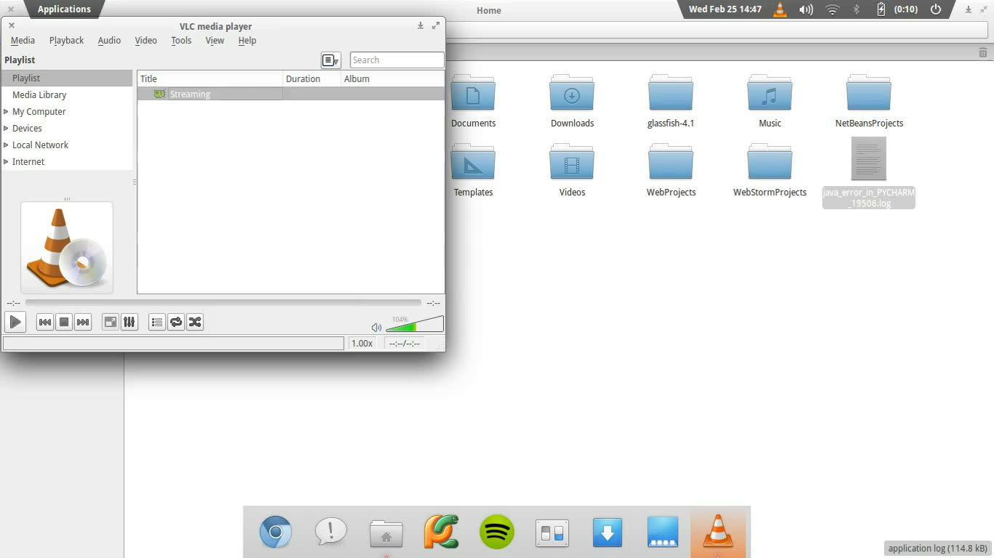
Démonstration

Slide 16

Merci
Merci à Eddy Caron Et Yves Caniou pour leur soutien
Merci à Laurent Pouilloux pour sa formation Execo
Des questions ?

